Slide 1
Неметаллы: общая характеристика.
9 класс

Slide 2
Положение неметаллов в ПСХЭ
группы периоды | I | III | IV | V | VI | VII | VIII
1 | H |  |  |  |  |  | He
2 |  | B | C | N | O | F | Ne
3 |  |  | Si | P | S | Cl | Ar
4 |  |  |  | As | Se | Br | Kr
5 |  |  |  |  | Te | I | Xe
6 |  |  |  |  |  | At | Rn

Slide 3
Особенности атомного строения неметаллов
Небольшой атомный радиус
На внешнем уровне 4-8 электронов
Располагаются только в главных подгруппах
Характерно высокое значение ЭО

Slide 4
ФИЗИЧЕСКИЕ СВОЙСТВА ПРОСТЫХ ВЕЩЕСТВ

Slide 5
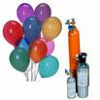
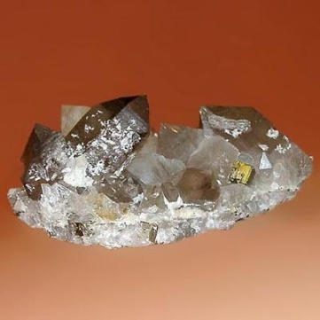
Агрегатное состояние
Газы
Жидкие
Твердые
Не, N₂, Н₂,
Cl₂, O₂, O₃
Br₂
I₂, P₄, C,
Si, B, S₈

Slide 6
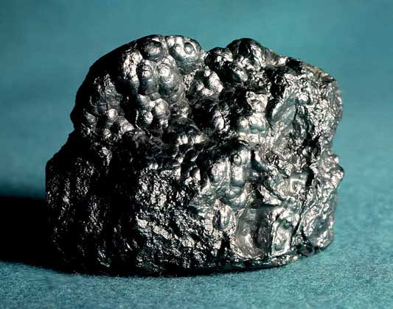
Цвет неметаллов
БЕЛЫЙ
ЧЕРНЫЙ
ФОСФОР
ФОСФОР
ГРАФИТ
ЖЕЛТО-ЗЕЛЕНЫЙ
ХЛОР

Slide 7
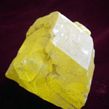
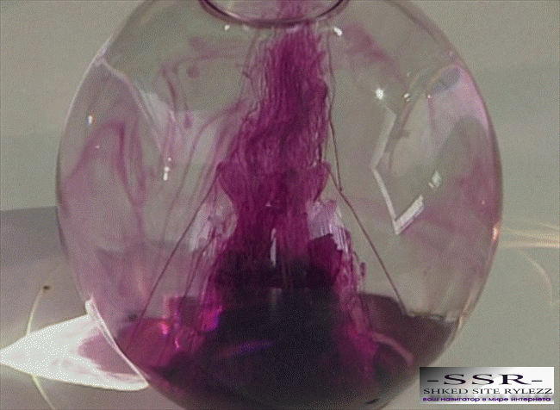
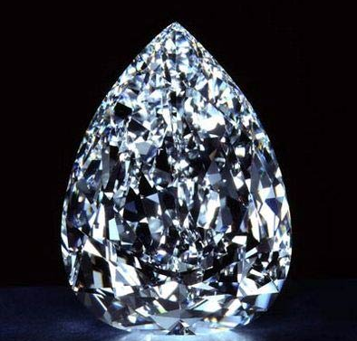
Цвет неметаллов
КРАСНЫЙ
ЖЕЛТЫЙ
ФИОЛЕТОВЫЙ
ФОСФОР
СЕРА
ЙОД
БЕСЦВЕТНЫЙ
УГЛЕРОД

Slide 8
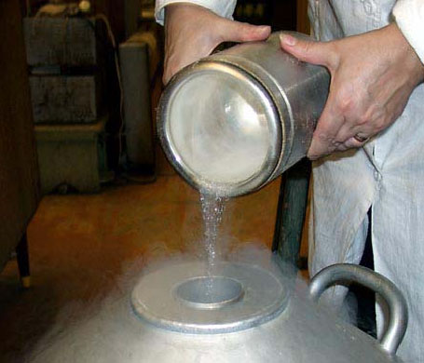
Температура плавления
3 800⁰ С – у графита
- 210⁰ С - азота

Slide 9
Типы кристаллических решеток
 | Молекулярная решетка | Атомная решетка
Частицы в узлах решетки | Молекулы | Атомы
Связь между частицами | Слабые межмолекулярные взаимодействия | Прочная ковалентная связь
Примеры | Кислород Азот Фосфор Сера Йод | Углерод (алмаз) Кремний Бор
Физические свойства | Малая прочность Низкие температуры кипения и плавления Высокая летучесть | Высокие температуры кипения и плавления

Slide 10
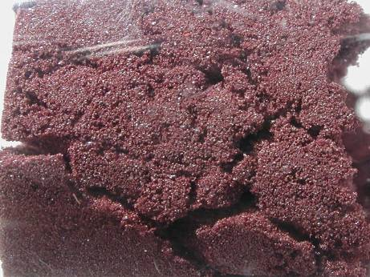
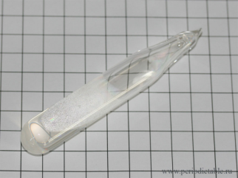
Аллотропия
Разное типы кристаллических решеток
Р - фосфор
Красный фосфор - атомная
Белый фосфор - молекулярная

Slide 11
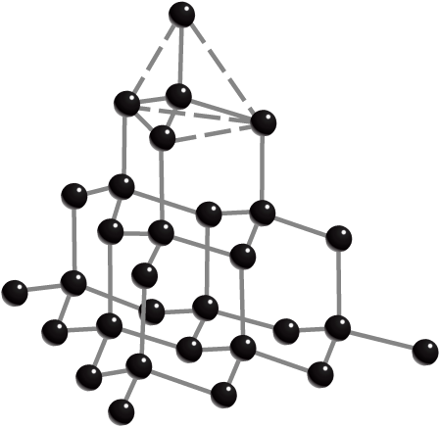
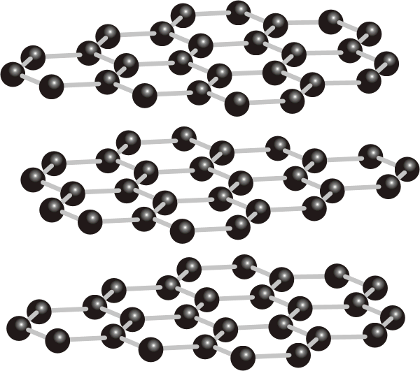
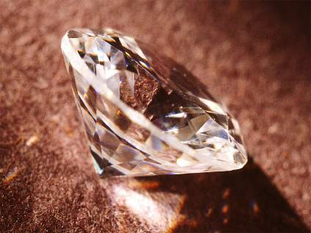
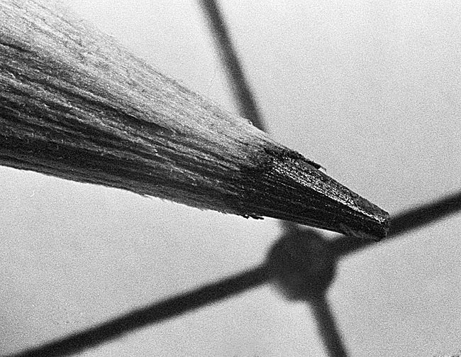
Аллотропия
Разная структура кристаллических решеток
С - углерод
Тетраэдр
Слоистая

Slide 12
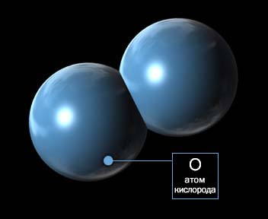
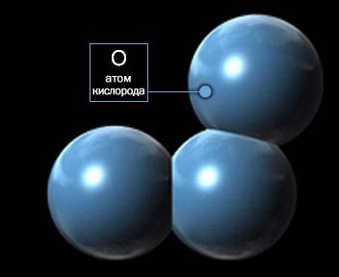
Аллотропия
Разный состав молекул
О - кислород
Кислород
Озон

Slide 13
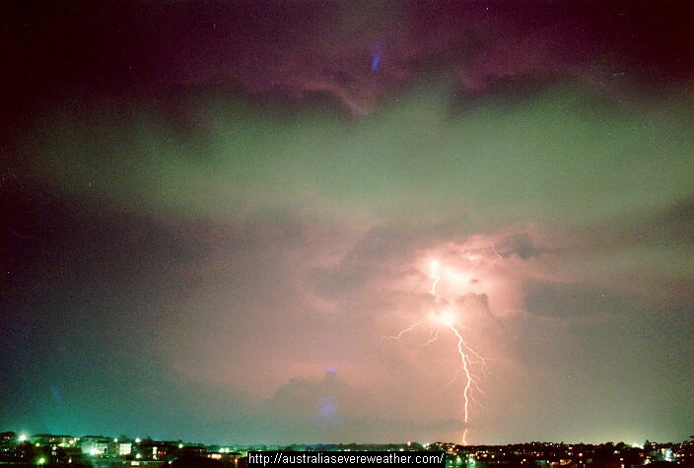
Озон О₃
Светло - синий газ с сильным запахом
Имеет запах свежести
Появляется после грозы

Slide 14
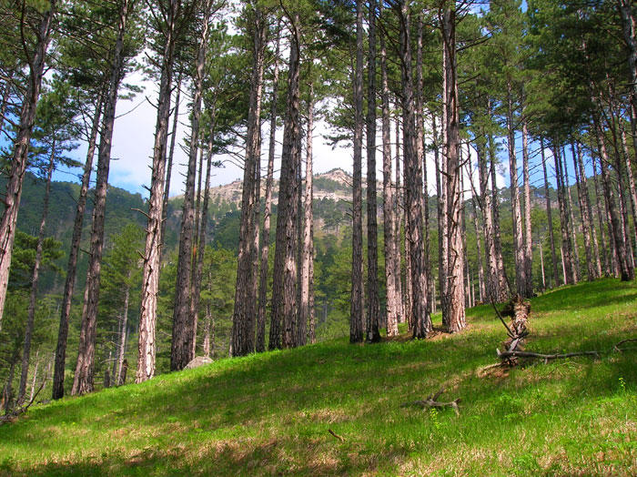
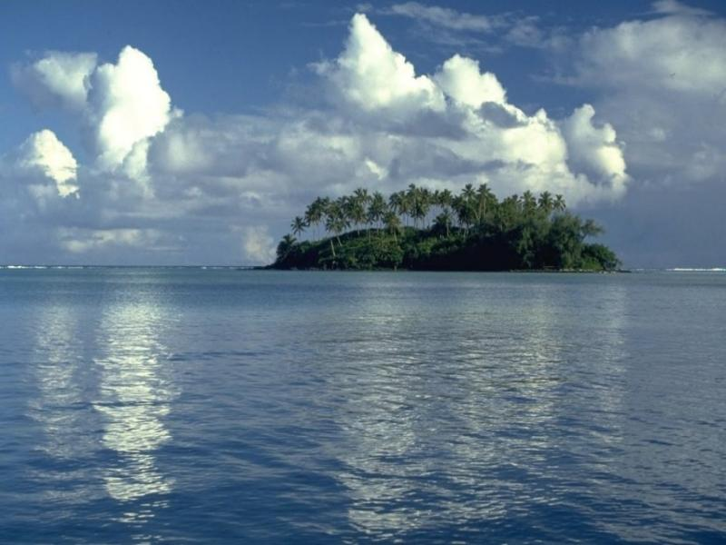
Озон в природе
Содержится в воздухе сосновых лесов и морского побережья

Slide 15
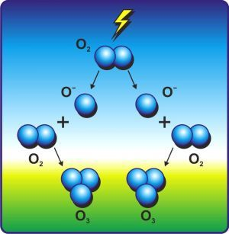
Получение озона в лаборатории
Получают в специальных приборах – озонаторах при действии на кислород электрическим разрядом без искр

Slide 16
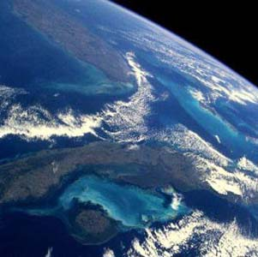
Значение озона для Земли
Задерживает ультрафиолетовые лучи, которые разрушительно действуют на клетки живых организмов
Озоновый слой расположен на высоте 20 – 25 км

Slide 17
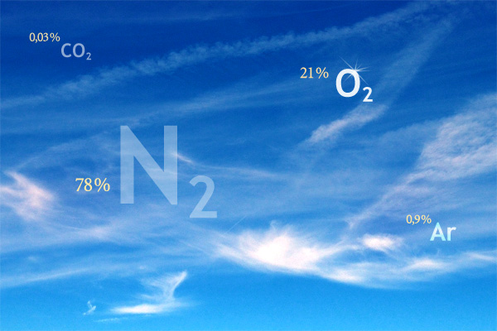
В конце 18 века А-Л. Лавуазье
установил, что воздух –
не простое вещество.
а смесь газов

Slide 18
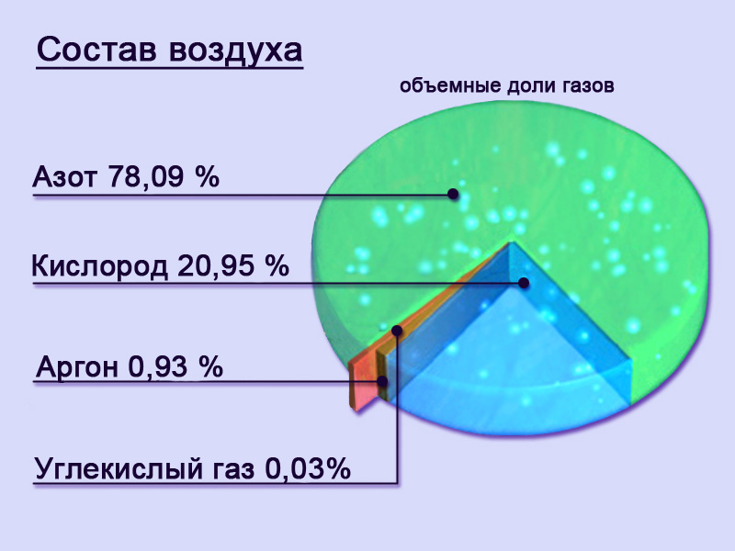
Состав воздуха

Slide 19
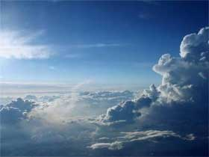
Постоянные составные воздуха
Азот
Кислород
Благородные газы

Slide 20
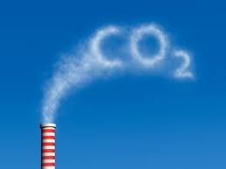
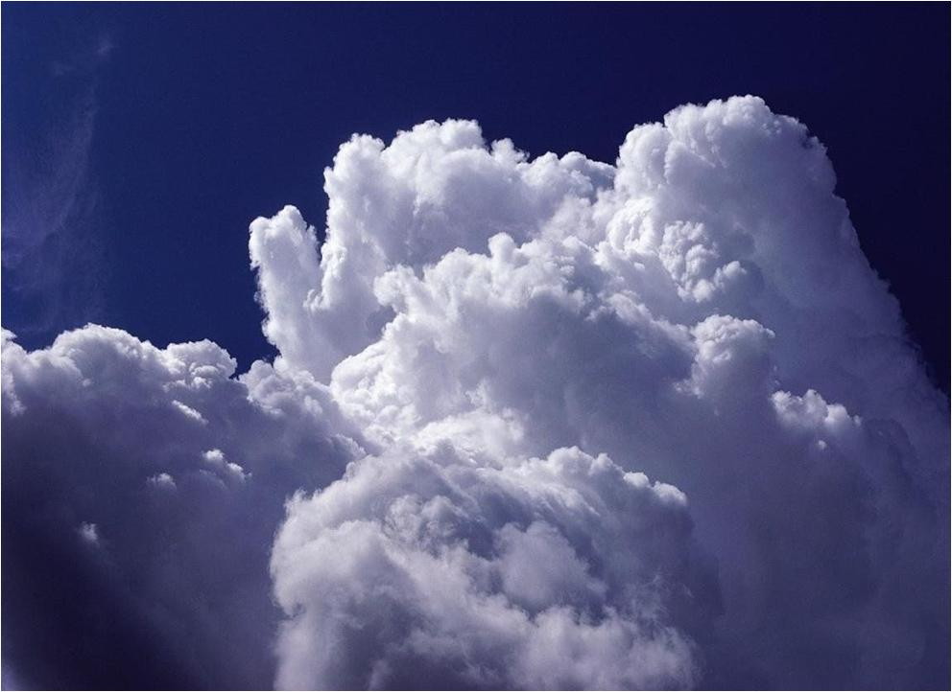
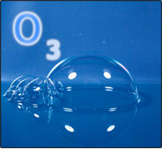
Переменные составные воздуха
Углекислый газ
Водяные пары
Озон

Slide 21
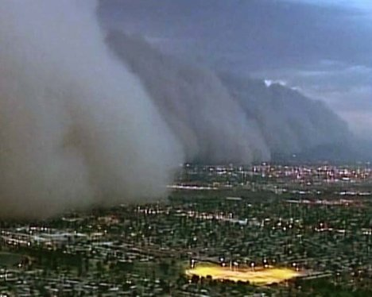
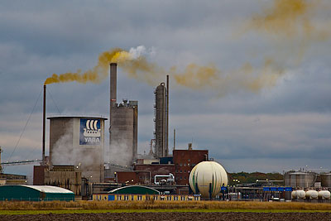
Случайные составные воздуха
Пыль
Микроорганизмы
Пыльца растений
Оксиды серы и азота

Slide 22
Домашнее задание
§ 15
Составить кроссворд по неметаллам

